Slide 1
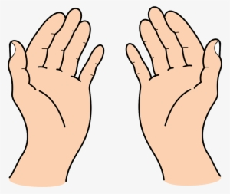
HAGAMOS BIEN
A TODOS

Slide 2
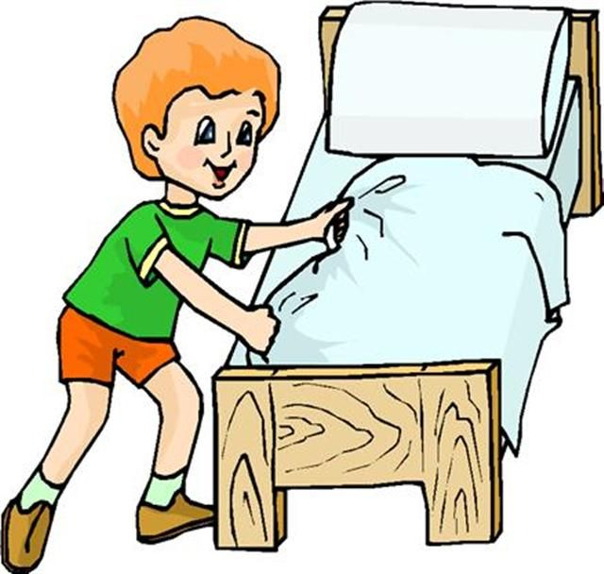

Slide 3


Slide 4


Slide 5
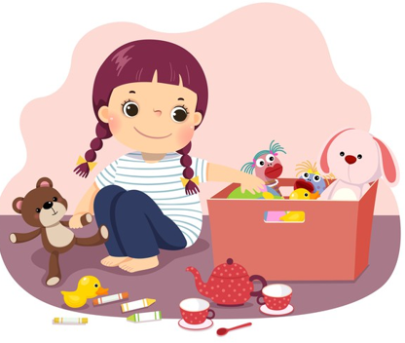

Slide 6


Slide 7
TENDER LA CAMA
SACAR A CAMINAR
AL PERRITO
LIMPIAR LOS ESPEJOS
RECOGER MIS JUGUETES
REGAR LAS PLANTITAS

